Slide 1

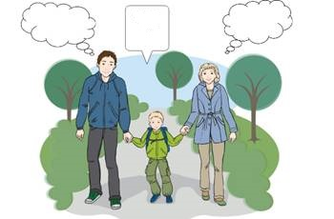
Skolestart 2021
Skolestart – bekymring, forventninger og mestring
Lesing?
Venner?
Mobbing?
Anne-Mette Bredahl, psykologspesialist
Karina Heldal, psykolog
Elisabeth Fagereng, psykolog
TRS kompetansesenter for sjeldne diagnoser

Slide 2
Å bli - og å være - forelder...
Fylt av kontraster
Mange opplever det som noe av det:
  flotteste og mest meningsfulle!
  og det mest utfordrende
Kjærlighet og glede (dette nye lille vesenet...)
Frustrasjon og sinne (når de kkevil : spise, ha parkdress på, sove +++)
Omsorg - og bekymring

Slide 3
Å få et barn som har
en sjelden diagnose / funksjonshemming
Flere utfordringer i tillegg til alle de ”vanlige” utfordringene
For en del foreldre:
  Må lære seg noe man ikke hadde regnet med å måtte kunne
  Følelser bearbeides – men ulikt
Ekstra utfordring/bekymring i forbindelse med overganger (f.eks. barnehage,
begynne på skole, ungdomsskole)

Slide 4
Ting endrer seg og går seg til etter hvert...
Fra nyfødt – baby – småbarn – barnehagebarn – nå nesten skolebarn
Lære barnet å kjenne – man finner sin form
Barnet endrer og utvikler seg
  Det gjør utfordringene også!
  (fra bleieskift til søskenkrangel...)
Og «plutselig» skal barnet begynne på skolen
  En forandring for alle
Jeg håper det
går bra.
Jeg gleder meg til skolen!
Jeg håper han
Ikke blir mobbet

Slide 5
Noen av dere har tidligere prøvd å ha en skolestarter...
Men aldri med dette barnet
Barn har forskjellige personligheter (noen er tøffe, andre mer forsiktige)
Noen barn er veldig klar for skole (kjeder seg kansjke litt i barnehagen?)
– andre fortsatt «leke-barn»
Skolestart - nytt hver gang - ikke minst når barnet har «noe ekstra» (en sjelden diagnose)
Årsaken til at dere er på kurs her nå er at barna deres har «noe ekstra»

Slide 6
Foreldrerollen
Som forelder har mange ønsker og håp om å kunne støtte barnet i å bli:
  trygg, veloppdragen, fornøyde, snille, nysgjerrige, flinke, robuste barn
  – litt uoverkommelig til tider kanskje?
Stadig nye krav til foreldrerollen:
  Først: Venne seg til at det er et nytt barn som skal ha sin plass i familien
  Så: Forholde seg til barnehage og et barnehagebarn
  Nå: Skolen og å ha et skolebarn

Slide 7
Å ha en skolestarter – en ny rolle?
Det betyr nye mennesker å forholde seg til
Ny runde der barnets diagnose/utfordringer kommer i fokus om av nye/flere mennesker (lærere, andre foreldre, helsesøster, SFO?)
Kan være slitsomt – men ofte viktig
Bekymring for mobbing, utestenging, erting.
  Hva kan vi som foreldre gjøre for at forebygge eller hjelpe?
  Nettresurs: https://www.udir.no/laring-og-trivsel/mobbing/guide-til-skoleforeldre-med-barn-som-ikke-har-det-bra-pa-skolen/
  Dele tanker og bekymringer med en annen voksen - ikke med barna

Slide 8
Mobbing og barn med fysisk funksjonshemming
Barn med sjeldne diagnoser:
  Ikke overhyppighet av alvorlig psykiske problemer
  Ikke mobbet mer enn andre
Barn er forskjellige – uansett diagnose:
  Ikke dårligere livskvalitet – oftest like god som andres
  Kan få det vanskelig på noen områder
  Kan få det vanskeligere i noen perioder i livet
  Livskvalitet overraskende lite sammenheng med av grad av funksjonshemming

Slide 9
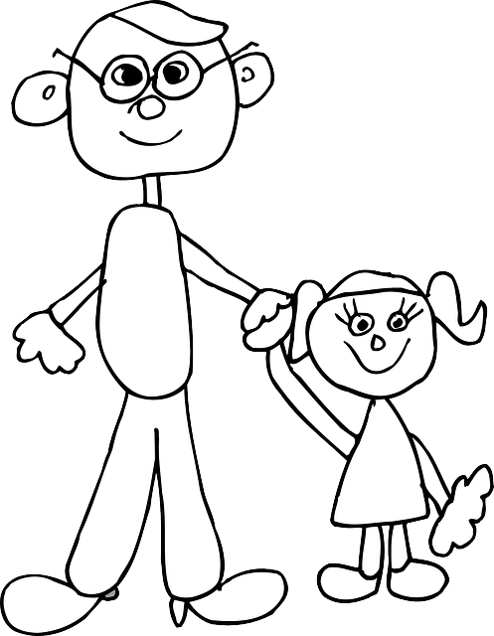
For BARNA er sannsynligvis opptatt av å:
Begynne på skolen
Lære nye ting
Få lekser
Bli kjent med lærerne
Få seg nye venner
Bli en del av ”de stores” verden
Sannsynligvis er dere mye mer engstelige enn barna er

Slide 10
Barn i 5-6-årsalderen
De har ikke levd lenge, men de har utviklet seg veldig på de årene
For sirka 5 år siden fikk dere et lite og ganske hjelpeløst barn i armene. Barnet var helt avhengig av dere for å få dekket sine behov
Nå har barna utviklet seg til ganske kompetente individer
  Vet hva de vil og beveger seg målrettet ut i verden
  Snakker og grubler mye - Forsøker å finne ut hvordan verden henger sammen

Slide 11
Opplever barnet seg annerledes?
Fra 3-årsalderen:
  I stand til å sammenlikne seg i enkeltsituasjoner, og kan kommentere det
    Kanskje vise sinne når andre får til ting de ikke kan
Fra 6-7-årsalderen:
  Sammenlikning blir viktig. Men de lever fremdeles veldig her og nå
    Går ofte fort over
    Ikke alltid en klar opplevelse av varighet

Slide 12
Opplever barn seg som annerledes?
Fra 9-11 årsalderen begynner barn å forstå det på en ny måte, ofte mye mer følelser knyttet til det
  Reagerer på noe som har vært der bestandig
  Foreldre kan få spørsmål som de trodde barnet hadde forstått
  Samme spørsmål men barnet tenker om diagnosen/å være annerledeshet på en ny måte .
Viktig at barnet får lov til å reagere og protestere
    Kan være vanskelige for oss voksne å romme,
    Lyst til å trøste - for fort - og kanskje bagatellisere
Flere runder -> stadig dypere forståelse
Hvorfor ta dette opp nå?
  Godt å vite om, så man kan være oppmerksom hvis dere merker det hos barna deres. Ikke noe «feil» men bruk for ekstra støtte i en periode (brukerforening sommertreff, likemenn, rehabiliteringsopphold?)

Slide 13
Følelser, reaksjoner - utfordrende balansegang
Vi opplever alle (barn og voksne) vonde og vanskelige ting - Det er en del av livet.
Ikke bagatellisere, og noen ganger må foreldre ta tak i ting som er for vonde for barna – men ofte vent litt – utforsk – og hør om barnas løsningsforslag
Viktig at barna opplever at foreldre har tiltro til at de kan takle en del - med støtte!
Hjelpe barnet med å finne strategier/svar til å håndtere utfordringer
Voksne må skjerme barnet (noe) for egne reaksjoner på ubehagelig hendelser
Ser barna at vi reagerer for sterkt på det de forteller, kan det bety at de kanskje ikke tør å fortelle om vanskelige ting en annen gang – barn skåner ofte foreldre

Slide 14
Skolestart – gruer de seg litt?
De aller fleste barn både gleder og gruer seg til å begynne på skolen
(som vi andre gjør når vi skal begynne på noe nytt)
La dem grue seg litt, vær litt med dem i at dette er spennende. Kanskje litt deilig ”gruing” også? (som en berg-og-dalbane)
Husk: De har ofte helt andre bekymringer enn dere har, og ofte veldig konkrete – som kanskje er mulig å finne løsninger på
La dem få snakke om det, når det passer dem
  Vær forberedt på at barn hurtig skifter tema
  Vender kanskje tilbake til det senere

Slide 15
Til slutt
Skolestart er spennende - både for dere foreldre - og ikke minst for barna
Det er en helt ny fase i barnas liv, og i dere foreldrenes liv
Nå gjelder det å takle det som er utfordrende best mulig og å nyte alt det positive!

Slide 16
Spørsmål til inspirasjon i gruppesamtalene
Hva er ditt barns styrker og utfordringer?
Hva tenker du om at ditt barn skal begynne på skolen?
Hva tror du kunne hjelpe deg som forelder i forhold til å få best mulig skolestart?
Hva tror du at barnet ditt tenker om å skulle begynne på skolen?
  Hva gleder han/hun seg til?
  Hva gruer han/hun seg til?
Anne-Mette Bredahl 2021

